Slide 1

发现生活与学习中的逻辑

Slide 2
下列话语中的“逻辑”是指什么?
生物界遵循优胜劣汰、适者生存的逻辑。
我很难相信平行宇宙那一套逻辑。
他说的这番话完全不合逻辑。
福尔摩斯精通逻辑。
逻辑是一门独立的学问，大家都要学一点儿。
(指规律、事理。)
(指道理、理论。)
(指思维的规律。)
(指推理和论证的本领。)
(指研究思维的形式和规律，研究推理和论证的科学——逻辑学)
本单元中的逻辑是指思维的规律和推理、论证的本领。

Slide 3
2007高考(四川卷)
下面有两个口语交际的情景，请任选一个，用简明、得体的语言反驳其错误言论。（4分）
（1）有人随地吐痰，别人批评他：“随地吐痰不卫生。”他貌似有理地说：“有痰不吐更不卫生。”
。
（2）有人上公交车不排队，往前挤。别人批评他：“不要挤嘛，讲点儿社会公德。”他嘻皮笑脸地回答：“我这是发扬雷锋的钉子精神，一要有钻劲，二要有挤劲。”
。
痰该吐，但你不能为了个人卫生而影响公共卫生
雷锋挤时间为人民服务，而你挤车子是损人利己
这两段话的问题在哪里？

Slide 4
给出一组相关的词，要求通过观察分析，在备选答案中找出一组与之在逻辑关系上最为贴近或相似的词。
题型一（国考） 阳光：紫外线
A.电脑：辐射 B.海水：氯化钠
C.混合物：单质 D.微波炉：微波
题型二（高考）考试：学生：成绩
A.往来：网民：电子邮件 B.汽车：司机：驾驶执照
C.工作：职员：工资待遇 D.饭菜：厨师：色鲜味美

Slide 5
认识逻辑的基本规律
1、同一律
2、矛盾律（不矛盾律）
3、排中律
4、充分理由律

Slide 6
逻辑规律 | 要求 （同一时间同一方面对 同一对象） | 逻辑错误
同一律 | 如果是真就是真 如果是假就是假 | 偷换概念； 偷换论题；
矛盾律 | 不能同真，必有一假 (矛盾关系、反对关系) | 自相矛盾； 不当预设；
排中律 | 不能同时否定 不能同假，必有一真 (矛盾关系) | 两不可； 模棱两可
充分理由律 | 一要有理由 二要理由真 三是必然推导 | 强加因果； 理由不足

Slide 7

辨析日常生活中的逻辑谬误
楼主：西方的AI用在医疗、科研、探索。我们的AI用在和普通人抢钱！
6楼：西方AI已经让无数人失业了，很快程序员、公务员都会失业。
14楼：楼上对无人出租车有意见的，就说下你打到便宜的无人的士，你坐不坐吧？
15楼：那还要不要发展AI嘛？感觉没有发展的必要了，那么多人失业，再过几年我也生存不下去哦？但是适当发展也不是坏事，科技改变生活嘛，有个机器人还是不错的。
19楼：评论区都在争AI到底有没有和普通人抢钱，反正这两个观点我都不认同。任何东西存在即合理，争来争去有什么用？既然有了就顺其自然发展呗。

Slide 8
某同学一上课就头疼，不上课就不头疼。
所以，上课是头疼的原因。
考试时某同学拉肚子了，他考试成绩不好。
所以，拉肚子就是考试成绩不好的原因。
我们学校学生这学期开始穿校服了，学生们这学期的考试分数也有进步。
所以，穿校服能提高学生们的学习成绩。
每次我爸洗完车，天就下雨。
所以下雨是我爸洗车造成的。

Slide 9
《祝福》中，鲁四老爷知道祥林嫂的死讯后说：“不早不迟，偏偏在这时候，——这就可见是一个谬种！”
有过于江上者，见人方引婴儿而欲投之江中，婴儿啼。人问其故。曰：“此其父善游。”

Slide 10
了解“推理”
推理就是从一个或几个已知的前提推出新结论的过程。
推理常用语言标志词
前提：因为、由于、假设、鉴于……
结论：因此、所以、于是、由此、可见……

Slide 11
常见的推理形式
一、演绎推理（从一般推出个别）
1、三段论推理 2、假言推理（充分、必要）
二、归纳推理（从个别推出一般）
1、完全归纳推理
2、不完全归纳推理
三、类比推理（从一个个别到另一个个别）

Slide 12
一、演绎推理（从一般推出个别）
1、三段论推理
2、假言推理（充分、必要）

Slide 13
1.三段论推理
一个“三段论”就是一个包含有大前提、小前提和结论三部分的论证。
凡人都会死。（大前提）
苏格拉底是人。（小前提）
所以，苏格拉底是会死的。（结论）
三段论推理也是一种最常用的推理形式，其基本规则是：
（1）只能有三个概念；（2）每个概念分别在两个判断中出现；
（3）大前提是一般性的结论，小前提是一个特殊陈述。

Slide 14
在具体的语言表述中，人们常常把“三段论”中的某些部分（或是大前提，或是小前提，或是结论）省去不说。如：
①你是中文系的学生，你应当学好中国文学史。
（省略了大前提“凡是中文系的学生都应该学好中国文学史”）
②我是学生，所以我应该遵守校规。
（省略大前提“学生应该遵守校规”）
③企业都要为社会创造社会价值，民营企业也不例外。
（省略了小前提“民营企业也是企业”）

Slide 15
下面的推理成立吗？
努力学习就会排名上升，我很努力学习，所以，我应该排名上升。
【分析】前提“努力学习就会排名上升”是虚假命题。
规则一：“三段论”，前提必须正确

Slide 16
下面的推理成立吗？
中国人是有志气的，他是中国人，所以，他是有志气的。
【分析】两个“中国人”不是同一个概念：前一个是集合概念，后一个是具体概念。构成集合体“中国人”的个别对象“他”，不必然具有集合体“中国人”的性质，所以不能推出“他是有志气的”。
规则二：一个三段论中相同概念意思相同。（同一律）

Slide 17
下面的推理成立吗？
凡金属都是导电的，水是导电的，所以，水是金属。
【分析】两个前提中的“导电的”这个概念，不能包括全部的对象。即大前提中的“导电的”指“凡金属”，小提前中的指“水”，而“金属”与“水”都只是有这个特点，却不能彼此代替。
规则三：一个三段论中相同概念要代表全部（叫“周延”）

Slide 18
2. 充分条件和必要条件推理
充分条件推理：有了这个条件，就一定可以推出结果。表示充分条件的关联词“只要……就……”
必要条件推理：推出结果得有一个必要条件，否则就不成立。表达必要条件的关联词“只有……才……”“除非……才……”
判断案例：
从遗传学的分离律观点看，纯种水稻品种的第二代是不会有分离的，只有杂种第二代才会出现分离现象。今年它的后代既然发生分离，那么可以断定去年发现的性状优异稻株是一株“天然杂交稻”的杂种第一代。（《喜看稻菽千重浪——记首届国家最高科技奖获得者袁隆平》）

Slide 19
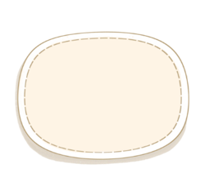
充足理由律
内容：同一对象在同一时间内、同一条件下之所以具有某种同一性质，是因为具有充分的根据。即“所以有B，是因为有A”或“B真，因为A真，并且A能推出B”。
要求：
①理由必须真实;
②理由与推断之间，要有必然的联系;
③理由必须充足。
违反“充足理由律”——“强加因果”

Slide 20
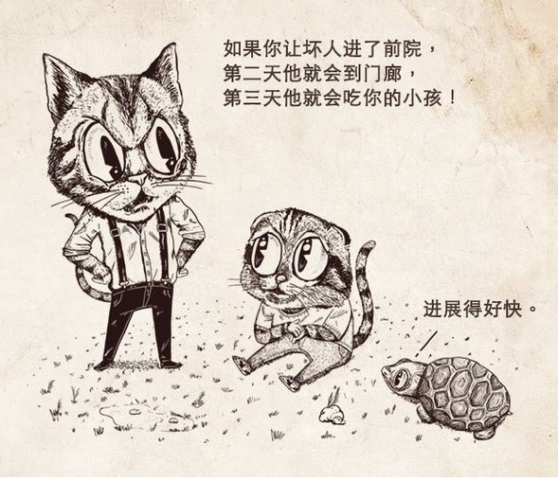

Slide 21
夸大一个行为可能带来的结果
如果我这次考试没有考好，我将失去选择更好的班型的机会，不能上更好的班型，我就不能考上好大学，考不上好大学，我一辈子就完了。
如果降低油价，石油消费就会大幅增加，石油资源就会很快枯竭，人类就会加速灭亡

Slide 22
滑坡谬误
滑坡谬误没有证据地假定：一个给定的事件将不可逆转地导致一系列结果。这种错误的推理假定存在着一种“多米诺效应”。一旦一个事件发生，那么，那么一系列其他事件也将随之发生。
违反“充足理由律”——“强加因果”

Slide 23
小李欺负我，把我弄哭了，小男（女）孩怎么都这么讨厌
我们学校来了个上海新同学，很有礼貌；看来上海人都很有礼貌
理科生不懂浪漫。
北方人长得高大，南方人长得娇小。
成绩好的人都是书呆子

Slide 24
小王网购的LV是真的，小张网购的LV是真的，小赵网购的LV是真的，所以，网购的LV都是真的。
我家的狗是不咬人的，我所有朋友家的狗都是不咬人的，所以狗是不咬人的。
官员张三以权谋私，官员李四以权谋私，官员王二麻子以权谋私，所以，官员没有一个清廉的。
第一次骚扰小红的人穿牛仔裤，第二次骚扰小红的人穿牛仔裤，第三次骚扰小红的人牛仔裤，所以，穿牛仔裤的都不是好人。

Slide 25
盘点盖茨、乔布斯、戴尔、扎克伯格等世界级富豪，辍学是他们走向成功的关键一步，这让人不得不思考正规的国民教育对创业者是否真的必要。
北京大学的毕业生在市场卖肉，大学毕业生在做送外卖的工作，这让人觉得读大学，读名牌大学没有什么用。

Slide 26
以偏概全：
依据不充分的例证（通常不具代表性或者过于琐碎，或出于个人经验）得出普遍的结论
归纳可以分为两种：
不完全归纳，前提真实，结论仅仅可能是真实的。
完全归纳，前提真实，结论也是真实的。

Slide 27
完全归纳推理：根据某事物中每一个对象都具有某种属性，推出该类对象具有某种属性。
完全归纳推理是有局限性的，因为一类事物的全体对象可能是巨大甚至无限的，此时完全归纳推理就无效了。
不完全归纳推理是根据一类事物中的部分对象具有某种属性，推出该类对象都具有某种属性。
特点：前提只断定了一部分事物具有某种属性，结论却断定所有事物都具有该属性，结论的范围超出了前提的范围。因此，前提与结论之间的联系是概然的，结论不是充分可靠的。

Slide 28
归纳推理的特点：前提与结论之间具有必要条件关系。前提只是结论的必要条件，而不是充分条件。
也就是说，归纳推理的前提必须真实可靠，但是，真实可靠的前提未必能推出真实的结论来。

Slide 29
你是否已经停止了对我的毁谤？请回答“是”或者“不是”！
“你是否已经停止了对我的诽谤”，隐藏着一个前提，那就是对方一直在诽谤说话人。对方无论回答肯定还是否定，都意味着承认这个前提。而这个前提可能是虚假的。这种错误叫做“不当预设”，违犯了充足理由律。

Slide 30
某报刊载小品文一则，讽刺一些恋人的“向钱看”：
小伙子：“你老是要这要那，不怕人家说你是‘高价姑娘’吗？”
姑娘：“怕什么!裴多芬都说了，‘生命诚可贵，爱情价更高’嘛，价钱低了能行吗？”。
价格
价值
偷换概念

Slide 31
鲁迅的作品不是一天能读完的，《孔乙己》是鲁迅的作品，所以，《孔乙己》不是一天能读完的。
庄子曰：“请循其本。子曰‘汝安知鱼乐’云者，既已知吾知之而问我，我知之濠上也。”
“鲁迅的作品”和“《孔乙己》”是“包含关系”，不是“全同关系”【偷换概念】
“安”在问句中通常有两种用法，一种表示“怎么”，一种表示“哪里”。惠子一开始问的是“你怎么知道鱼是快乐的”，是问原因，庄子回答“我是在濠上这个地方知道的”，是答地点，答非所问，【转移论题】
PPT模板 http:///moban/

Slide 32
③“服务员同志，请当心，你的手指浸到我的汤里去了。”“没有关系，汤不烫，我不痛。”
顾客说的意思是“你弄脏了我的汤”，而服务员的回答是以为顾客关心他痛不痛。【混淆概念】
⑤在法国某地，一个耍戏法的人招揽观众：“快来快来，这里有拿破仑的头骨。”围观的一个人说：“奇怪，听说拿破仑的脑袋是很大的，这个头骨怎么和普通人的没有区别啊？”耍戏法的人解释道：“没错，这是拿破仑小时候的头骨。”
PPT模板 http:///moban/
“头骨小”和“小时候的头骨”不是同一个概念，耍戏法的人在偷换概念；再者，“拿破仑小时候的头骨”意思是“拿破仑夭折了”，与事实“拿破仑并未夭折”互相矛盾了。
PPT模板 http:///moban/

Slide 33
（1）歪曲论点
把愚蠢的观点加到别人的身上，然后驳斥。
杨氏为我，是无君也。墨氏兼爱，是无父也。无父无君，是禽兽也《孟子》
杨朱的观点：重视个人生命的保存，反对别人对自己的侵夺，也不侵夺别人。
墨子的观点：普遍平等地爱人，不受等级贵贱与血缘亲疏的局限。
（2）虚构论点
1）以强调相反观点的方式虚构论点
在讨论、辩论中，如果一方强调某种论点，会给人一种印象，即对方反对这一论点，这种虚构的论点就被强加在对方身上。
我认为大家应该多读些书。
我认为做人要考虑别人的感受。

Slide 34
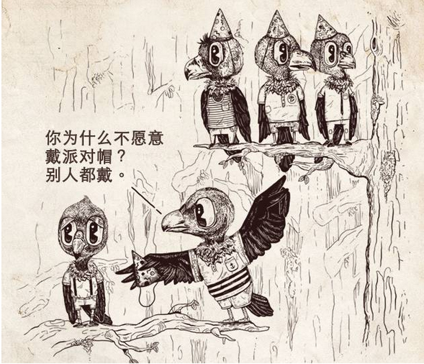

Slide 35
我们班大多数同学都有手机了，所以我也应该用手机
我认识的很多人都在支持Donald Trump做总统，他应该会成为一个好总统，我也支持他
如果我不在社交网上晒自己的生活，别人会以为我活得不快乐，不精彩。
大家都说选物理类更好考大学，我不选的话就不好考大学。
从众的谬误
引用众人的意见、见解、信念或常识来进行论证。因为众人都是这样认为的，所以是正确的。
与“从众谬误”相关的是“大谎言谬误”，即谎言重复1000遍也就变成了真理。

Slide 36
华西的口腔科很有名，华西的牙医建议我们用Crest这个牌子的牙膏
某某老师说只有选物理类组合将来才有前途。
维基百科说，自闭症和孩子打过什么疫苗有关系
某某明星都在穿某一品牌的衣服，我穿这个牌子也会很好看（有范儿）。
盲从权威的谬误
为使论证更为有力，我们往往举出享有盛誉或权威的资料作为参照，介绍他们对所探讨问题的立场观点。

Slide 37
网络言论中常见的一种逻辑谬误
诉诸人身
在证明或反驳中，诉诸于提出论题的人，而不是问题本身，因人立言或因人废言。
对人不对事与对事不对人

Slide 38
（1）诉诸人格
人格与逻辑没有关系。
以自己或他人人格高尚为理由，诱使别人相信他的论题是真的。
如：我以我的人格担保，我说的话是真的。
他是三好学生，不会撒谎的。
通过诋毁对方的人格、品性、才智等，采取诬陷或污辱的形式对对方进行人身攻击，来否定对方的论题。
如：肚子饿了怎么办？
秦桧：肚子饿了应该吃饭。
岳飞：肚子饿了应该打嘴巴。

Slide 39
（2）诉诸处境
以自己或他人处境（出身、经历、职业、地位等）优越为理由，诱使别人相信。
如，我是你的老师， 我还能骗你吗？
我是讲逻辑的，我说的话还能不符合逻辑？
我吃过的盐比你吃过的饭都多，相信我，没错的。
不听老人言，吃亏在眼前。

Slide 40
攻击对方的处境来反驳对方的论题。
如：他出身资产阶级，他的话不能信。
他很穷，一定见钱眼开。
典型处境人身攻击：“你也是”
甲：你怎么能虐猫呢？
乙：你们还不是一样？你吃牛肉吧，吃猪肉吧？不同样是杀害无辜动物？
甲：你怎么拿大的呢？
乙：你先拿你不也拿大的吗？

Slide 41
诉诸无知
人们对于某一领域无知，不能成为对这一领域断定的理由，逻辑推论是由已知到未知，而不能把未知作为知的理由。
（1）尚未证明是真，所以是假
没有证据表明吸烟会得癌症，所以放心吸吧。
（2）尚未证明是假，所以是真
没人能证明没鬼，所以必定有鬼。

Slide 42
链接真题
【例1】 (2017·全国卷Ⅲ)下面文段有三处推断存在问题,请参照①的方式,说明另外两处问题。
“爆竹声声除旧岁”,说的是欢度春节时的传统习俗。春节燃放烟花爆竹虽然喜庆,但会带来空气、噪声等环境污染问题,还可能引发火灾,一旦引发火灾,势必造成人身伤亡和财产损失。 现在很多城市已经限制燃放,这样就可以避免发生火灾,而且只要限制燃放,就能避免环境污染,让空气新鲜,环境优美。
①火灾不一定会造成人身伤亡。
②________________________________________________________
③________________________________________________________
限制燃放烟花爆竹并不一定能避免火灾的发生。
不是限制燃放烟花爆竹就能避免环境污染。
PPT模板 http:///moban/

Slide 43
【例2】 (2017·全国卷Ⅰ)下面文段有三处推断存在问题,请参照①的方式,说明另外两处问题。
高考之后,我们将面临大学专业的选择问题。如果有机会,我要选择工科方面的专业,因为只有学了工科才能激发强烈的好奇心,培养探索未知事物的兴趣,而有了浓厚的兴趣,必将取得好成绩,毕业后也就一定能很好地适应社会需要。
①不是只有学了工科才能激发好奇心。
②________________________________________________________
③________________________________________________________
不是有兴趣就一定能取得好成绩。
不是成绩好就一定能很好地适应社会需要。
PPT模板 http:///moban/

Slide 44
【例3】 (2017·全国卷Ⅱ)下面文段有三处推断存在问题,请参照①的方式,说明另外两处问题。
云南的“思茅市”改成“普洱市”,四川的“南坪县”更名为“九寨沟县”后,城市的知名度都有了很大提高,经济有了较快发展,可见,更名必然带来城市经济的发展。我市的名字不够响亮,这严重影响了我们的经济发展。 如果更名,就一定会带来我市的经济腾飞,因此,更名的事要尽快提到日程上来。
①更名并不一定能带来城市的发展。
②________________________________________________________
③________________________________________________________
城市名字不够响亮并不一定会严重影响经济发展
更名并不一定会带来经济腾飞。
PPT模板 http:///moban/

Slide 45
别里科夫的逻辑谬误在哪里？
别里科夫有一次看到他学校的同事柯瓦连科同他的姐姐华连卡在街上骑自行车，吓得脸色由青到白。
第二天他到柯瓦连科家里，说:
“您骑自行车，这种消遣，对青年的教育者来说，是绝对不合宜的!”
当柯瓦连科问他为什么时，他说:
“难道这还用解释吗，……如果教师骑自行车，那还能希望学生做出什么好事来?他们所能做的就只有倒过来，用脑袋走路了!既然政府还没有发出通告，允许做这种事，那就做不得。”
理由虚假
理由虚假或不能推出结论。
没有逻辑联系，推不出

Slide 46

以主观臆造的理由进行论证
论证根据与论证结果之间没有必然联系
论证根据不充足，不能充分证明论点
“诡辩”
“理由虚假”
“推不出”
“强加关系”
“以偏概全”
违反充足理由律

